Slide 1
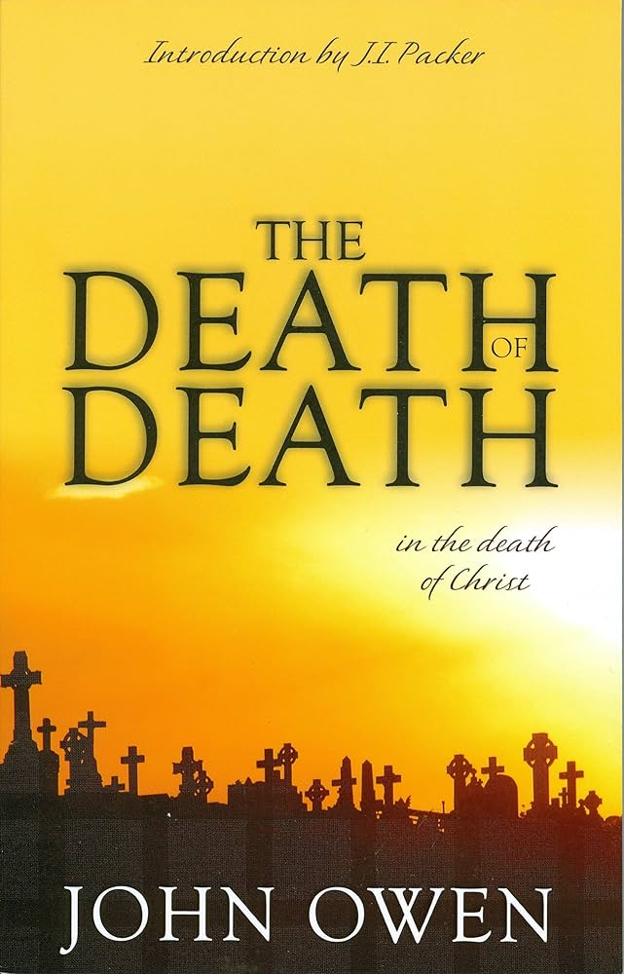
基督为谁而死
基督之死
里的
死亡之死

Slide 2
基督为谁而死
《基督之死里的死亡之死》
第二卷第一至第二章
1

Slide 3
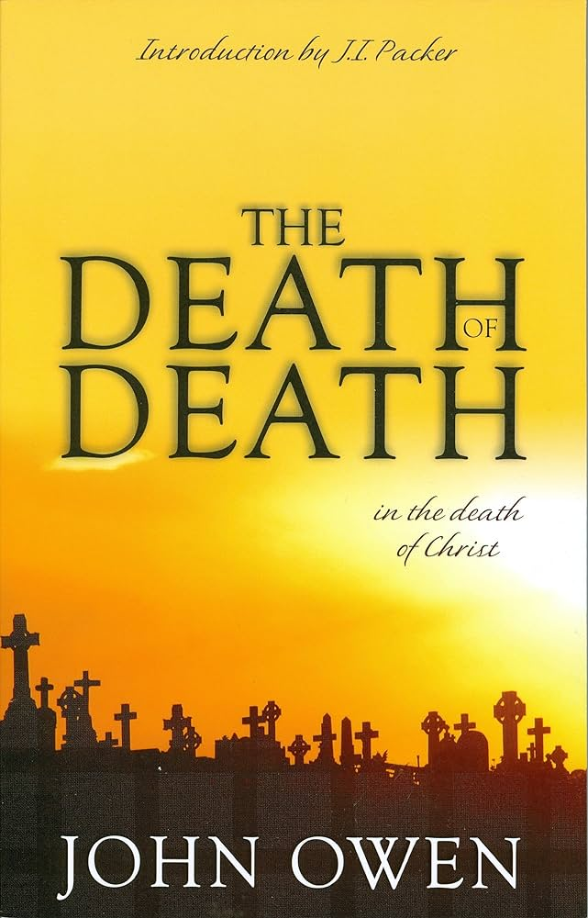
基督为谁而死
引言：
在第一卷中，我们看到救赎的根源是三一神的旨意。圣父在永恒中拣选，圣子在历史中成就，圣灵在时间中施行。基督的献上与代求是同一救赎手段的两个方面，它们有相同的对象。基督既为某人而死，就必为此人代求；而父神必垂听祂的祷告，因此这些人必然得救。
到了第二卷，John Owen开始回应反对者。在十七世纪的英格兰，面对的主要对手是Arminian。他们强调人的自由意志，否认Calvinism的拣选教义和救恩的确定性。他们的核心主张是：基督为所有人而死，但救恩是否生效，要看人是否选择接受。
听起来，这种说法有吸引力。它强调神爱所有人，也让人觉得自己有主动权。但John Owen指出这种观点的危险在于，它实际上削弱了基督的死，把救赎变成可能性，而不是实际成就。这样一来，决定救恩的不是三一神，而是人的自由。
2

Slide 4
基督为谁而死
一些预备思考
Chapter I Some previous considerations to a more particular inquiry after the proper end and effect of the death of Christ
为更具体地探讨基督之死真正目的与果效而作的若干预备思考
3

Slide 5
基督为谁而死
主旨：
基督之死是为了什么（其目的end/intent）？目的一旦澄清，基督之死的对象/范围就随之确定。
若你把目的界定为“让所有人都有可能得救”，那么你才会说“基督为所有人而死”；
圣经启示的是“真实而确定地把许多儿子带到神面前”，因此基督之死的对象就是那些必被带到神面前的人（即选民/神的百姓）。
John Owen把争论的本质从范围转到了目的，这一步至关重要：目的一旦是“确定的拯救”，就排除了“普遍但无效”的理解。（混淆视听）
4

Slide 6
基督为谁而死
两层“目的”与一个“手段”：
至高/终极目的（ultimate/supreme end）
神的荣耀：在救赎之工中同时显明公义（对罪的审判之满足）与怜悯（对所爱之人的拯救）。
这意味着：基督之死最高目的是向着神的，即三一神自身属性之彰显。
直接/从属目的（immediate/subordinate end）
把我们带到神面前：身份地位的改变，即从与神隔绝/为敌/在神的震怒之下，转为与神和好/蒙神悦纳/享有神的平安。这不是提供一条可能路径，而是实际把人带到目的之地。
5

Slide 7
基督为谁而死
两层“目的”与一个“手段”：
成就此目的的一个手段（one entire means）
献上 + 代求（降卑顺服、受苦、在十架上受死；复活、升天、在父神前的代祷）
二者不是两套松散机制，而是一个完整手段的一体两面：
同一目的
同一对象
同一结果
既然手段出自全智全能的神，且“献上与代求”彼此贯通，神所意欲借此达成的，必然成就；把“基督之死”说成只是“可能”/“或许”，等于暗示神旨意会失败——这在神学上是不可接受的。
6

Slide 8
基督为谁而死
“成就 vs 施配”的区分与合一
John Owen用两组词把救赎的“完成”与“到手”分解，同时又重新合上
成就/购得（impetration）：基督在十架上为祂的人购得一切救恩益处（赦罪、称义、得儿子名分、圣灵内住、信心等）。
施配/应用（application）：基督升天后，圣灵按约施配/应用这些益处，使之实际临到那些基督为之而死的人。
不是“目的只到成就为止，应用全靠人自己”，乃是“基督在十架上连终局与到达终局所需的‘手段’都替你买下，然后在天上以大祭司身份确保这些益处落实到你身上”。因此，为谁成就（impetration），就为谁施配（application）；对象不分叉，也不中断。
7

Slide 9
基督为谁而死
“手段—目的”链的决定性环节：信心的地位
John Owen把“就我们而言的目的”细化为“途中手段—终局”二环：
终局：救恩与荣耀（salvation & glory）
途中手段：信心（faith）和与其相随的一切入门性救恩恩典（悔改、重生、有效的呼召等）
John Owen的重锤
救恩确实“以信为条件”赐下
但“信心”本身是基督在十架上替你买下、由圣灵按约施配的恩典。
8

Slide 10
基督为谁而死
“手段—目的”链的决定性环节：信心的地位
John Owen的重锤
换言之，神确实命令“你要信”，但祂并没有把“能信与否”的决定权悬在人堕落的意志、理性、情感里；相反，“能信”这件事就是基督已替属祂之人买下、必会按约赐下的礼物。
【弗2:8-9】要知道，你们得救是靠着恩典，借着信心。这不是出于自己，而是神的赠予；这也不是出于行为，免得有人自夸。
【腓2:12-13】你们既然一直顺服，就要恐惧战兢，为自己的救恩努力，……要知道，是神在你们里面发挥力量，使你们既立志又发挥力量，好成全祂的美意。
9

Slide 11
基督为谁而死
“手段—目的”链的决定性环节：信心的地位
John Owen的重锤
【约6:37，44】凡是父赐给我的人，都会到我这里来；到我这里来的人，我绝不会丢弃他。……如果不是差遣我来的父吸引人，就没有人能到我这里来；到我这里来的人，在末日我要使他复活。
由此而来的两道护栏
护栏A（反人本主义）：救恩的决定性原因不在人的自由意志，而在三一神主权、智慧、全能的作为。
护栏B（保传福音与悔改信主的现实呼召）：神“命令人要信”的外在呼召是真实的，而“能信”的内在能力由圣灵赐下；二者并行不悖。
10

Slide 12
基督为谁而死
John Owen的逻辑链
救赎的终极目的：彰显神自己的荣耀（公义+怜悯）
救赎的直接目的（对我们而言）：把许多儿子实际带到神前
救赎的一个手段：献上+代求→同一目的、同一对象、同一结果
成就与施配不可分：圣子买赎哪些人之救恩，祂就为那些人代求，圣灵就把救恩施配给那些人。
“信心”是基督已购得之恩：救赎不是可能，而是必然落实在这些人身上。
结论：基督之死的目的若是确定拯救，则其对象就不是全体人类，而是那班必被带到神面前的人（选民/祂的百姓）。
11

Slide 13
基督为谁而死
移除错误的目的
Chapter II Containing a removal of some mistakes and false assignations of the end of the death of Christ
澄清若干有关基督之死的错误观念与虚假归属
排除错误的“目的界定”，为下一章正面阐述“直接目的”铺路。
重申基督的死乃是达成所定目的的手段，而“目的必是善的（bonum et finis convertuntur）”，但否定
基督为自己谋益
基督为父神赢得“现在可以拯救罪人”的自由/权利
12

Slide 14
基督为谁而死
否定“圣子谋益”的误判
结论：基督之死的直接目的不是为祂自己谋益（如尊荣、统治、审判权），这些属于后随之果或基于父的委任之爱，而非受死的“直接目的”。
John Owen的论证要点：
就神性而言：圣子本自永恒便有一切神格之荣耀；祂向父所求的荣耀，是从创世以前与父同有的那一位格之荣耀，不是靠受死为自己赚取的荣耀。
就人性而言：祂合法完全为义，不需为己受苦来“配得”；祂忍受十架之痛苦，是为要把许多儿女带入荣耀。
13

Slide 15
基督为谁而死
否定“圣子谋益”的误判
John Owen的论证要点：
统治/审判权的来由
基督确有权柄/主权，但其根基在父的爱与差派──“父爱子，已经把万有交在祂手里。”【约3:35】（我父已经把一切交给我。除了父，没有人认识子；除了子和子所愿意启示的人，也没有人认识父。【太11:27】）并非因受死而得。
退一步讲，若由死而得此权柄（ John Owen指出“并无可证”），也无助于普遍赎罪的结论，“岂能说基督为人而死正是为得以定罪他们的权柄？”这二者互相抵触。
把尊荣、统治、审判权当作受死的直接目的既没有经文关联，也无法推出“为一切个体而死”的普救结论。
14

Slide 16
基督为谁而死
否定“为父赢得‘可拯救的自由/权利”的误判
Arminian主张：基督之死的主要目的，是满足公义，使神现今可以拯救罪人；换言之，十架“为父取得了赦罪的自由/权利，之后神可自由决定是否救、以何条件救，而不是必然救谁。
把“绝对不能无满足而怜悯”当前提，是无经文依据
把差子之因降格为“普遍善意”而非“拣选旨意”
这等于说“基督赎回的是神的自由”，而非“我们的脱罪”
若此为“完全的目的”，则即使完全达成，也可能一个都不救
15

Slide 17
基督为谁而死
否定“为父赢得‘可救的自由/权利”的误判
把“绝对不能无满足而怜悯”当前提，是无经文依据（前提错误）
John Owen承认，在神既立定“借伸张报应之义来施行救赎”的旨意之下，当然“非此路不行”；但把这上升为“在神本体上绝无他法”，是没什么意义的。他宁取Augustine的谨慎：神不乏他法，只是祂所拣选的道乃是最合宜。注意， John Owen是在反击对手的逻辑前提。对手用“神先受限，十架来解限”的框架立论，起点不稳；对手把第二层的“秩序必要”抬到第一层的“本体不可能”，是没有启示支持的。
16

Slide 18
基督为谁而死
否定“为父赢得‘可救的自由/权利”的误判
2. 把差子之因降格为“普遍善意”而非“拣选旨意”（动因被降格）
若十架只是为父开路去救“任何人”，那差子之因就成了“普遍善意/愿望”，而不是“按神认识、拣选、救赎其子民的定意”。这就削弱了拣选─救赎─施配三者同向同人的一致性。
17

Slide 19
基督为谁而死
否定“为父赢得‘可救的自由/权利”的误判
3. 这等于说“基督赎回的是神的自由”，而非“我们的脱罪（“受益主体”错位）
若十架的首要效应是“父得以不受公义阻隔而施怜悯”，那基督就是“为父赎回自由”，而不是“为我们赎回自由（脱离罪与神的震怒）”；经文却说神差子来“拯救罪人”，不是来“赎父的自由”。
18

Slide 20
基督为谁而死
否定“为父赢得‘可救的自由/权利”的误判
3. 这等于说“基督赎回的是神的自由”，而非“我们的脱罪（“受益主体”错位）
对方答：“虽然最初得利的是神的权利，但终究有利于我们──只要我们满足神后来规定的条件。”
John Owen反击：这说法摧毁了“功德（merit）”的本质。真正的“功德”必然产生“应当给予”的关系【罗4:4】，不是仅仅“可以赐下”。若十架只为父赢得“可施/不可施”的自由，那么基督的功德就被降格为“许可”，而非“应得之报偿”；这把“成就”与“施配”切断为两套系统。十架购买的不是“许可”，而是“按约应当施予”之确定性。
【罗4:4】做工的人，报酬不是按恩典计算给他，而是按必须付的计算给他。
19

Slide 21
基督为谁而死
否定“为父赢得‘可救的自由/权利”的误判
3. 这等于说“基督赎回的是神的自由”，而非“我们的脱罪（“受益主体”错位）
John Owen把“新约”放回正确位置：
基督及其之死本身就是新约的中心应许（福音的应许从【创3:15】展开）。（我要把仇恨放在你和女人之间、你的后裔和她的后裔之间；女人的后裔会伤你的头，你会伤他的脚跟。）
新约所说的“条件”（信、顺服）本身也是约中应许，并由基督之血盖印确认；所以，不能把“是否施恩”悬在人的条件上，好像十架仅仅“开了口子”，其余全看人。
20

Slide 22
基督为谁而死
否定“为父赢得‘可救的自由/权利”的误判
4. 若此为“完全的目的”，则即使完全达成，也可能一个都不救（逻辑后果荒谬）
依对手说法：十架仅购得“父可随意施恩”的权利；那么在逻辑上，父可以选择不施，或设人所不能满足的条件（如行律法），于是十架的“目的”完全达成，却一个也不得救。这与新约“借着基督我们真得赦罪、恩典、荣耀”的见证冲突，也与主在【约17:24】的祈求背道而驰。
【约17:24】父啊，我在哪里，愿袮赐给我的人也和我在哪里，让他们看见袮赐给我的荣耀，因为在创世以前，袮已经爱我了。
把十架目的降为“可施可能”，会导向“救赎=可救性”，而非“救赎=救成性”。
21

Slide 23
基督为谁而死
否定“为父赢得‘可救的自由/权利”的误判
小结：
这套“为父得自由”的目的论
起点前提不稳
淡化拣选导向的差子之因
错置受益主体并摧毁“功德→应得报偿”的关系
导致“救赎=可能性”的荒谬结果
因此，不是基督之死的真正目的。
22

Slide 24
基督为谁而死
正面导向：把目的“拉回正位”，为下一章铺路
终极目的：显明神的荣耀──在十架上“公义与怜悯相遇”。这不是“为神新增某种此前没有的自由”，而是按祂自由预定的方式最贴切地彰显祂自己。
直接目的（就我们而论）：十架的目的不是让神“若愿意就可以施恩”，而是让神按约“应当/必然”把基督所购得的福分赐给祂所为之而死的人。
这把“成就─施配”重新合拢：为谁成就，就为谁施配；对象不分叉、不中断。
23

Slide 25
基督为谁而死
常见误解的两点澄清
John Owen并非否认“满足的必要性”：他反对的是把“神既定之道的必要”夸张成“神本体上别无可能”的性上命题；他的意图是守住“十架是神自由旨意最合宜，在祂启示的道是唯一的道路”。
John Owen并非否认基督被高举：他否认“高举/统治/审判权”是受死的直接目的。高举是事实，是结果，是奖赏；但直接目的是把人确实带到神面前。
24

Slide 26
基督为谁而死
把整章逻辑压成一条“救赎方程”
父的定意（拣选）
=子的成就（献上→代求）
=灵的施配（呼召→重生→赐信→称义→成圣→得荣）
若目的是“确定地救”，三者对象必然一致；
若目的是“仅提供可能”，就会把三者撕裂：父拣选“一部分人”，子却“为所有人而死”，而灵施配给部分人。这既违背“功德─报偿”，也把“赎罪”降格为“许可”。
25

Slide 27
基督为谁而死
Q & A
26

